Slide 1

Man In The Middle
Pablo Parra Garófano

Slide 2

-Descripción general.
-Subataques.
-Ataque real a un banco.
-¿Por qué https?.
-Herramienta para MITM: Ettercap.
-Demo.

Slide 3
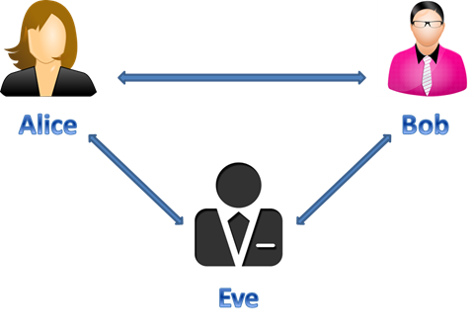
Descripción:
Un ataque de intermediario (MITM), consiste:
Introducirse en una red entre dos equipos finales y hacer que todo el tráfico pase por el atacante de forma que este pueda acceder a los mensajes que se envían, desencriptar, insertar o incluso modificar los mensajes que se envían.

Slide 4
Subataques:
-Interceptación de la comunicación.
-Ataques de sustitución (Spoofing).
-Ataques de reinyección.
-Ataques de denegación de servicio (DoS).

Slide 5

Ataque real:
- Banco de Absa (África).
- 49 personas arrestadas.
6.000.000 € en un tiempo muy corto.
Detección de correos electrónicos y solicitudes de pago.
Enviaban correos falsos con enlaces para que iniciaran sesión en una página recreada a la perfección.

Slide 6

¿Por qué HTTPS?
Hyper Text Transport Protocol Secure
Combinación de HTTP y SSL/TLS (Secure Sockets Layer /Transmission Layer Security).
Nos proporciona:
- Encriptación.
- Integridad de los datos.
- Autenticación.

Slide 7

Interceptor/Sniffer para principalmente envenenamiento ARP de la máquina objetivo, de forma que seamos la puerta de enlace entre el objetivo y el servidor al que quiere acceder.

Slide 8
Demo

